Slide 1
Mapové zdroje
Cvičenie č. 1
Filip Leitner

Slide 2
Mapové zdroje
Povolená 1 neospravedlnená absencia (inak ospravedlnenka do ISu)
Náplň cvičení:
Doplnok k prednáškam
Prezentácie
Ďalšie cvičenia
Skúška:
Písomná ?
Min 50% bodov
Môžu sa objaviť aj otázky na látku z cvičení

Slide 3
Náplň cvičení
 |  | Zadanie | Odovzdanie
14.10 | Úvod + Propaganda | Cv 1
21.10 | Webové mapové služby | Cv 2 | Cv1
28.10 | Sviatok | - | -
4.11 | Prezentácie (3)
11.11 | Prezentácie (3)
18.11 | Prezentácie (3)
25.11 | Prezentácie (3)
2.12 | Prezentácia | Cv 3
9.12 | Otvorené dáta
16.12 | Krátke uvedenie témy/dát na cv 3
6.1 | Prezentácia cv 3 |  | Cv 3
13.1 | Prezentácia cv 3

Slide 4
Mapové zdroje
Zneužitie / zlé využitie - mapových zdrojov
Filip Leitner

Slide 5
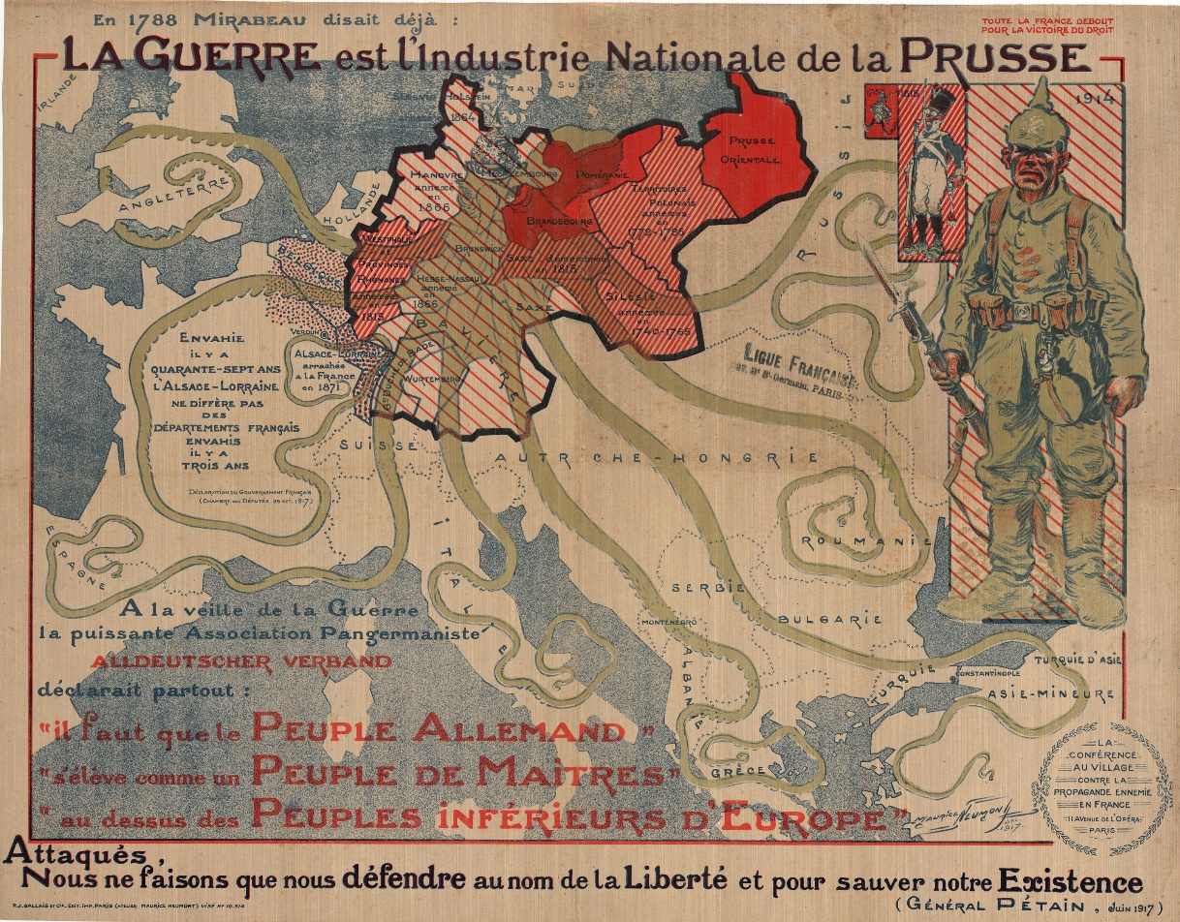
Zneužitie mapových zdrojov - propaganda
úspešné, pretože mapy sú často prezentované ako miniatúrne modely reality
chcú ovplyvniť všeobecný názor a získať podporu pre vojenské a politické úsilie
Marginálie - tvary, ako napríklad nadrozmerný jedovatý pavúk, vojak podobný príšere alebo obrovská chobotnica

Slide 6
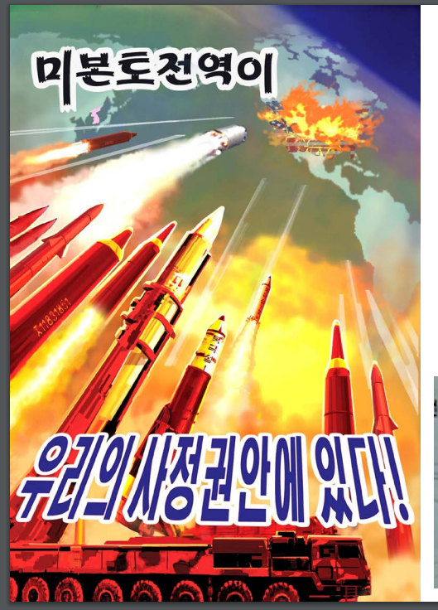

Slide 7
Propaganda
Odlišnosti zobrazenia niektorých sporných území (Google)
Poloostrov Krym – ukrajinská vs. česká vs. ruská verze mapy

Slide 8
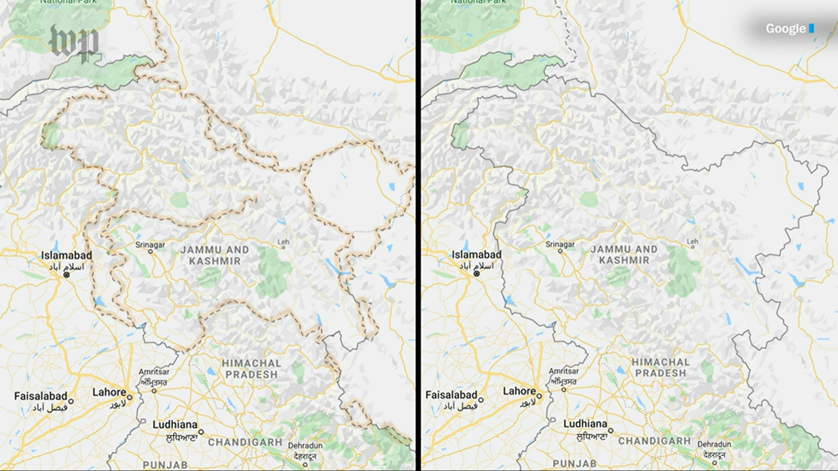
Poloostrov Krym – ukrajinská vs. česká vs. ruská verze mapy
Kašmír– Pakistan vs India

Slide 9
Snaha o dezinterpretáciu
Spôsoby – zámerné použitie nevhodných vlastností mapy:
Mierka
Generalizácia
Zobrazenie
Legenda, farby
Dáta

Slide 10
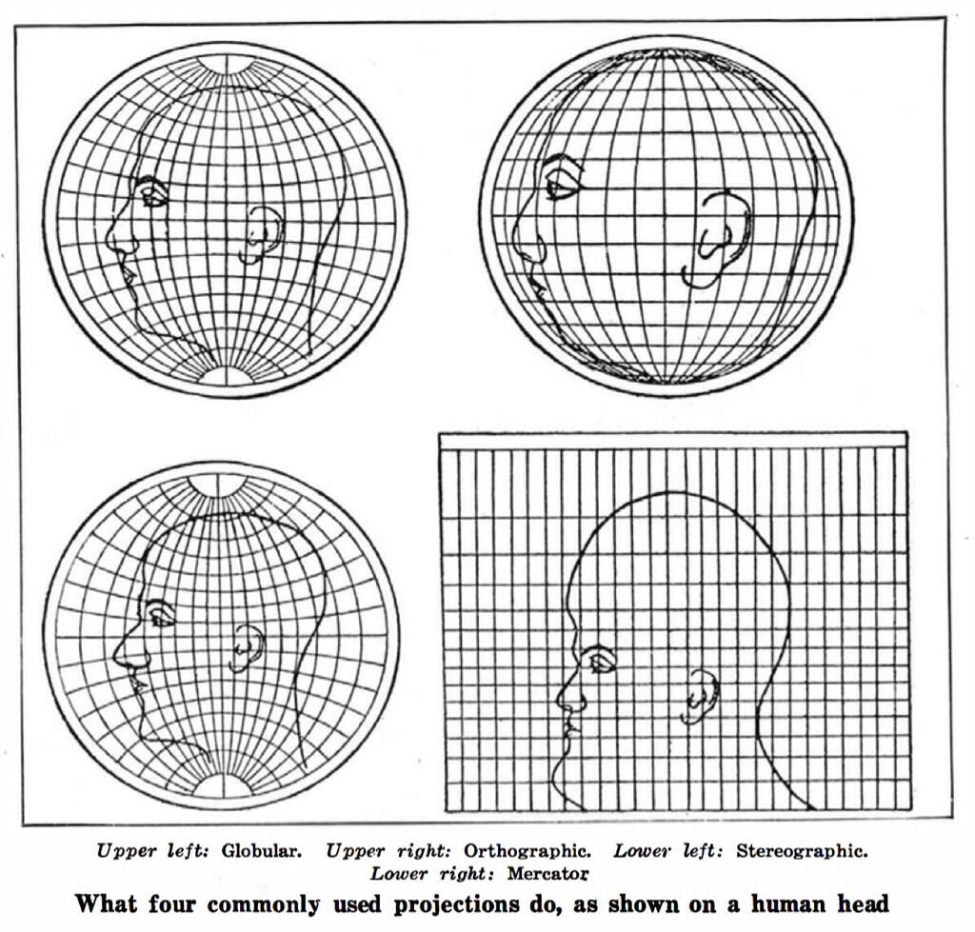
Iné príklady zavádzajúcej prezentace dat
Použití různých zobrazení
http://bigthink.com/strange-maps/624-this-is-your-brain-on-maps

Slide 11
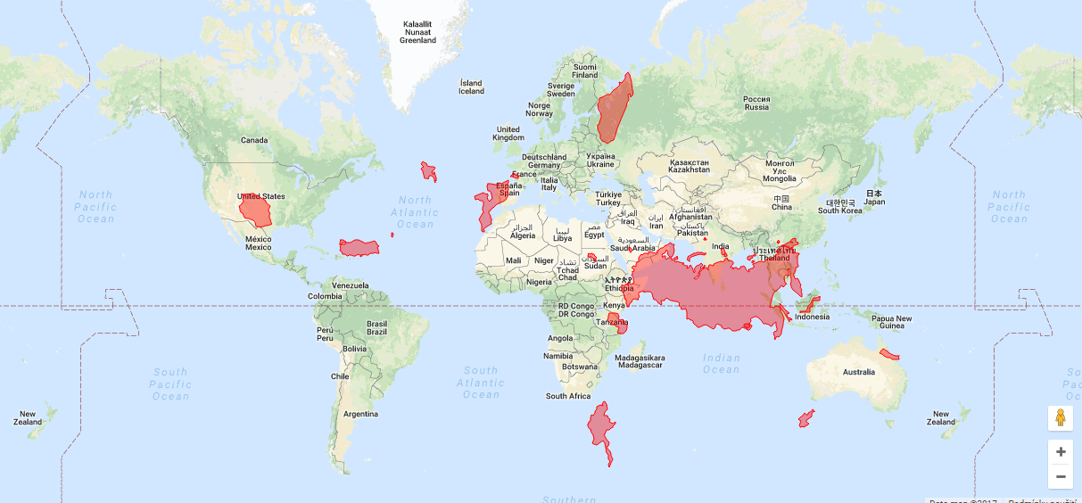
Iné príklady zavádzajúcej prezentácie dát
Zobrazení Mercator
- Silné zkreslení ploch a vzdáleností směrem od rovníku k pólům
http://bramus.github.io/mercator-puzzle-redux/

Slide 12
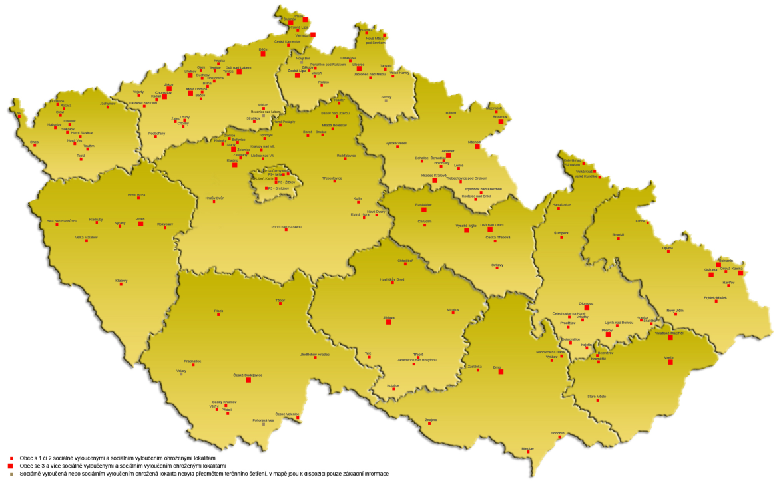
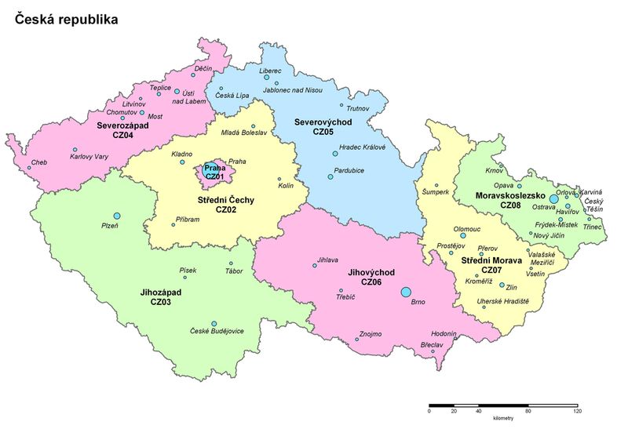
Iné príklady zavádzajúcej prezentace dat
Nejjužnejšia časť ČR?

Slide 13
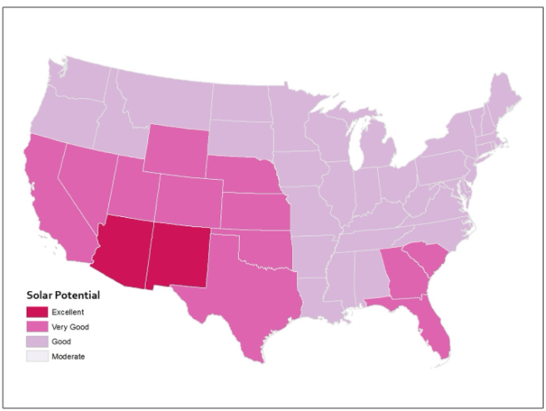
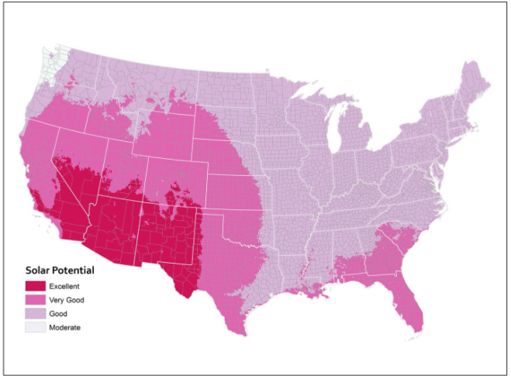
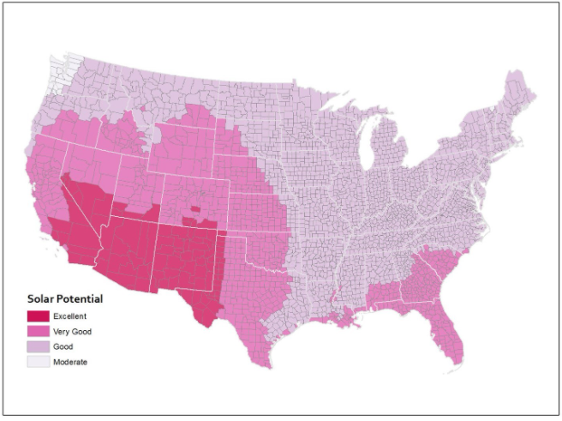
Generalizácia

Slide 14
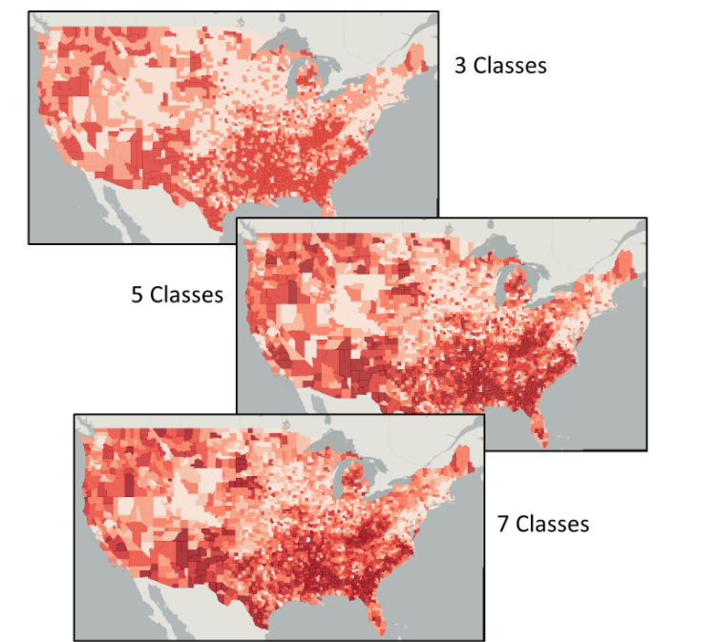
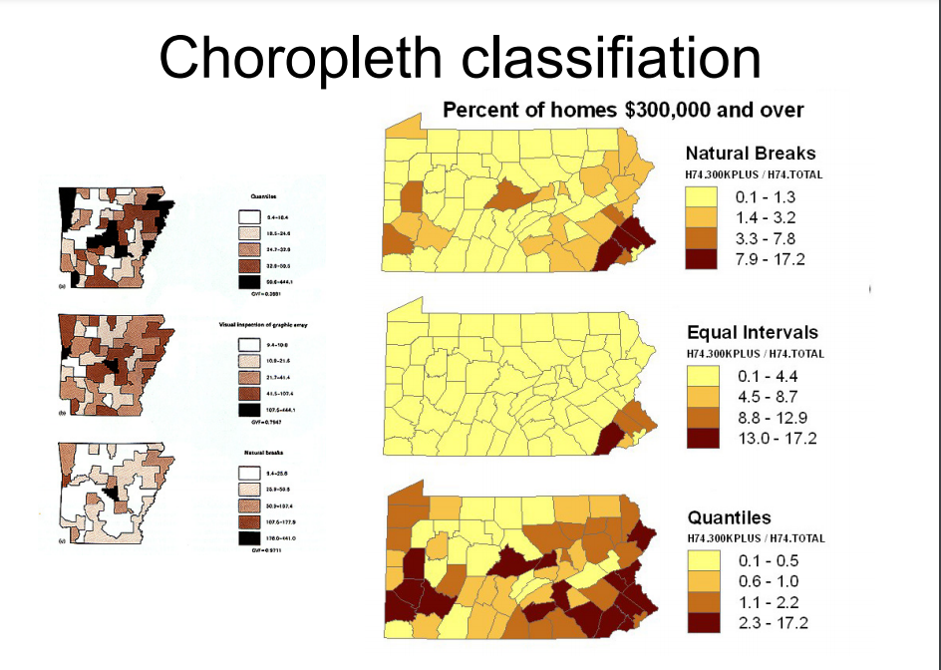
Snaha o dezinterpretaci
Způsoby – záměrné použití nevhodných vlastností mapy:
Měřítko
Generalizace
Zobrazení
Klasifikácia - Legenda, barvy
Data

Slide 15
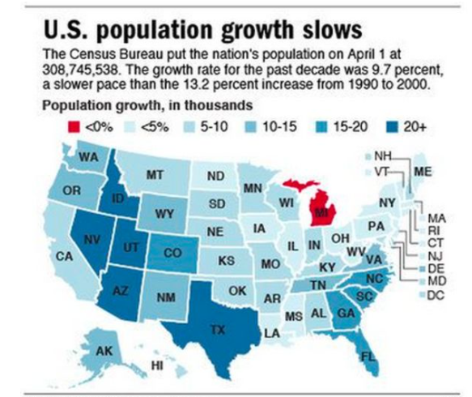

Slide 16
Úkol
Nájsť zaujímavý, názorný príklad využitia či zneužitia mapy, vizualizácie dát a ďalších zdrojov…
Stačí odovzdať obrázok/odkaz + nejaké info (dohromady v ZIP)
Deadline 21.10.2019 14:59 – do cvika

Slide 17
Děkujem za pozornosť!

